Slide 1


Monika Odvárková, DiS., MBA
ředitelka

Slide 2
ÚVOD
Strategické plány v oblasti péče o lidi s autismem.
Priority pro příští období v oblasti péče o lidi s autismem v KK.
Kdo jsme?
Komu pomáháme?
Kde a jakým způsobem?
Plánované projekty

Slide 3
KDO JSME?
Náš cíl
Naše mise
Historie
Poskytovat kvalitní a dostupné sociální služby všem, kteří je potřebují.
Hledat způsoby, jak pomáhat druhým a nikdy nehledat důvody, proč něco nejde.
Věříme v odpovědný a lidský přístup ke každému klientovi.
Centrum služeb Aladinka, z.ú. vzniklo v květnu roku 2023 s jasnou vizí
—
být spolehlivým partnerem v oblasti sociálních služeb v celém Karlovarském kraji.

Slide 4
KOMU POMÁHÁME?
Cílová skupina
Poskytované služby
Věková struktura
osoby s chronickým, chronickým duševním onemocněním
osoby s jiným zdravotním postižením (zejména osoby s trvalými následky po úrazu či nemoci)
osoby se zdravotním postižením (osoby s mentálním, tělesným, smyslovým nebo kombinovaným postižením, tj. kombinace uvedených druhů postižení a osoby s poruchou autistického spektra)
senioři
Osobní asistence (ID 7992122)
Odlehčovací služby (ID 8231879)
osoby od 1 roku věku výše

Slide 5
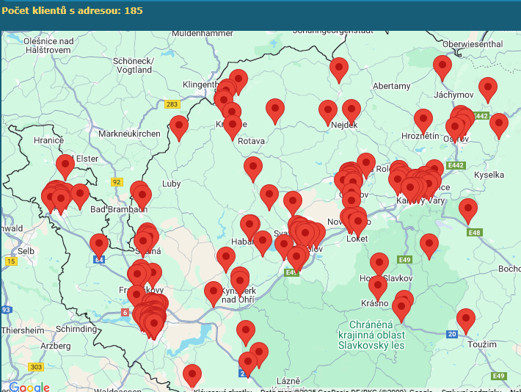
KDE A JAKÝM ZPŮSOBEM? 01.01.2024-nyní obě služby

Slide 6
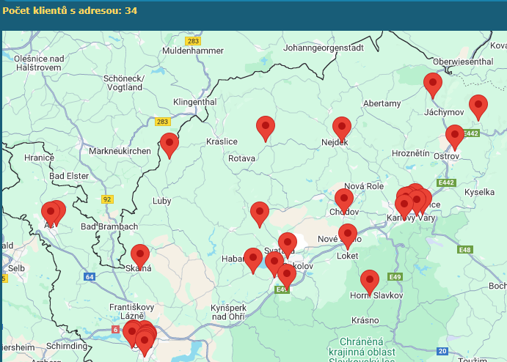
KDE A JAKÝM ZPŮSOBEM? 2025_Osobní asistence

Slide 7
Osobní asistence
Osobní asistence je dlouhodobá služba, která je přizpůsobena specifickým potřebám klienta a může být poskytována na pravidelné bázi.
Osobní asistence je služba poskytovaná lidem, kteří kvůli zdravotnímu stavu nebo handicapu potřebují pomoc s každodenními činnostmi.
Cílem osobní asistence je umožnit těmto lidem vést co nejvíce nezávislý a samostatný život ve svém domácím prostředí.
Osobní asistent pomáhá s úkony jako jsou:
Osobní hygiena (koupání, mytí, česání)
Oblékání a svlékání
Stravování a příprava jídel
Pohyb a mobilita (vstávání z postele, přesuny)
Doprovod na lékařské prohlídky, nákupy nebo společenské akce
Pomoc při domácích pracích (úklid, praní)

Slide 8
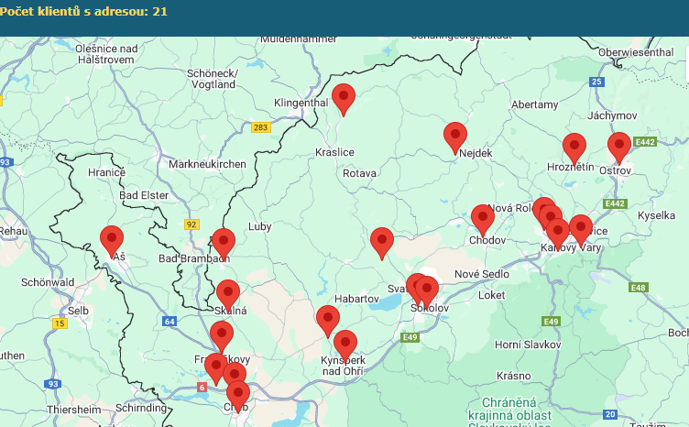
KDE A JAKÝM ZPŮSOBEM? 2025_Odlehčovací sl.

Slide 9
Odlehčovací služba
OS je určena primárně pro rodinné příslušníky nebo pečovatele, kteří dlouhodobě pečují o své blízké.
Během této doby je o jejich blízké profesionálně postaráno.
Poskytuje dočasnou úlevu pečovatelům, aby si mohli odpočinout, vyřídit osobní záležitosti, nebo se věnovat svým vlastním potřebám.
OS může zahrnovat:
Krátkodobou péči v domácím prostředí klienta
Pomoc s úkony, které běžně zajišťuje rodinný pečovatel
OS je často poskytována na omezenou dobu, například na několik hodin denně, víkend nebo na určité období, kdy rodinný pečovatel potřebuje volno.

Slide 10
Strategické plány v oblasti péče o lidi s autismem. Priority pro příští období v oblasti péče o lidi s autismem v KK Plánované projekty

Slide 11
Strategické plány v oblasti péče o lidi s autismem.
Zvýšit kapacitu terénních odlehčovacích služeb pro cílovou skupinu osob se zdravotním postižením vč. PAS, celkem tedy bude kapacita 11 klientů v jeden moment. (121 osob během 30 měsíců)
Zvýšit dovednosti, znalosti a kompetence pečujících pro domácí péči. (140 osob)
Zlepšit dostupnost podpůrných opatření v oblasti duševního zdraví, zvládání stresu, prevence syndromu vyhoření a posilování psychické odolnosti. (120 osob)
Zlepšit dostupnost speciálních pomůcek – půjčovna pomůcek.
Zkvalitnění systému dlouhodobé péče – podpora profesionálních pečujících (vzdělávání a supervize u 7 pracovníků)

Slide 12
Priority pro příští období v oblasti péče o lidi s autismem v KK
Společenská potřeba,
specifičnost potřeb,
daná věková skupina,
uplatnění našich kapacit a odbornosti,
dlouhodobý přínos.

Slide 13
Plánované projekty „SPOLU V PÉČI – pomoc a podpora těm, kteří pečují“
Komplexní podpora sdílené péče o osoby se zdravotním postižením vč. PAS od 1 roku věku až do konce života.
Podpora neformálních pečujících, zejména rodinných příslušníků.
Projekt budeme realizovat v rámci celého Karlovarského kraje, zejména na Sokolovsku.
Projekt navazuje na stávající činnost organizace.
Mezi klienty naší organizace spadá přibližně 1/5 klientů s PAS.

Slide 14
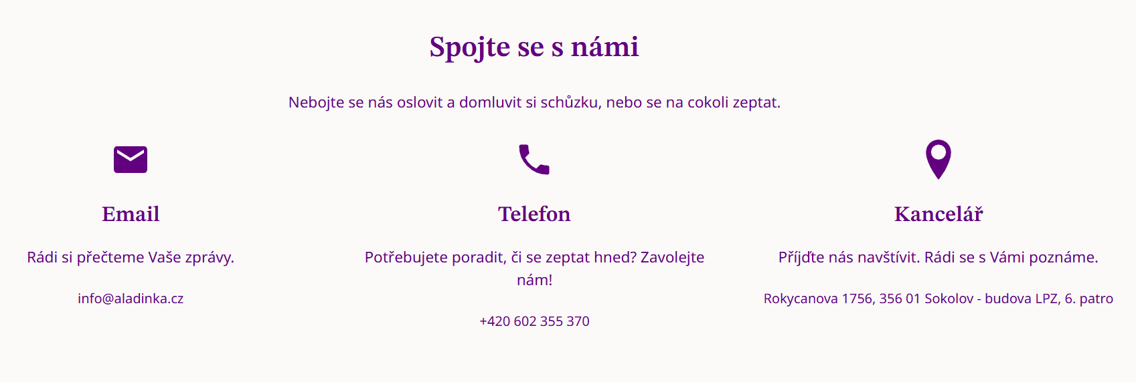
KONTAKTNÍ ÚDAJE

Slide 15
Děkuji za pozornost. ☺
www.aladinka.cz

